Slide 1

CHÀO MỪNG CÁC EM ĐẾN VỚI TIẾT HỌC!!

Slide 2


KHỞI ĐỘNG
TRÒ CHƠI: “ĐƯA THUYỀN VÀO BỜ”.

Slide 3



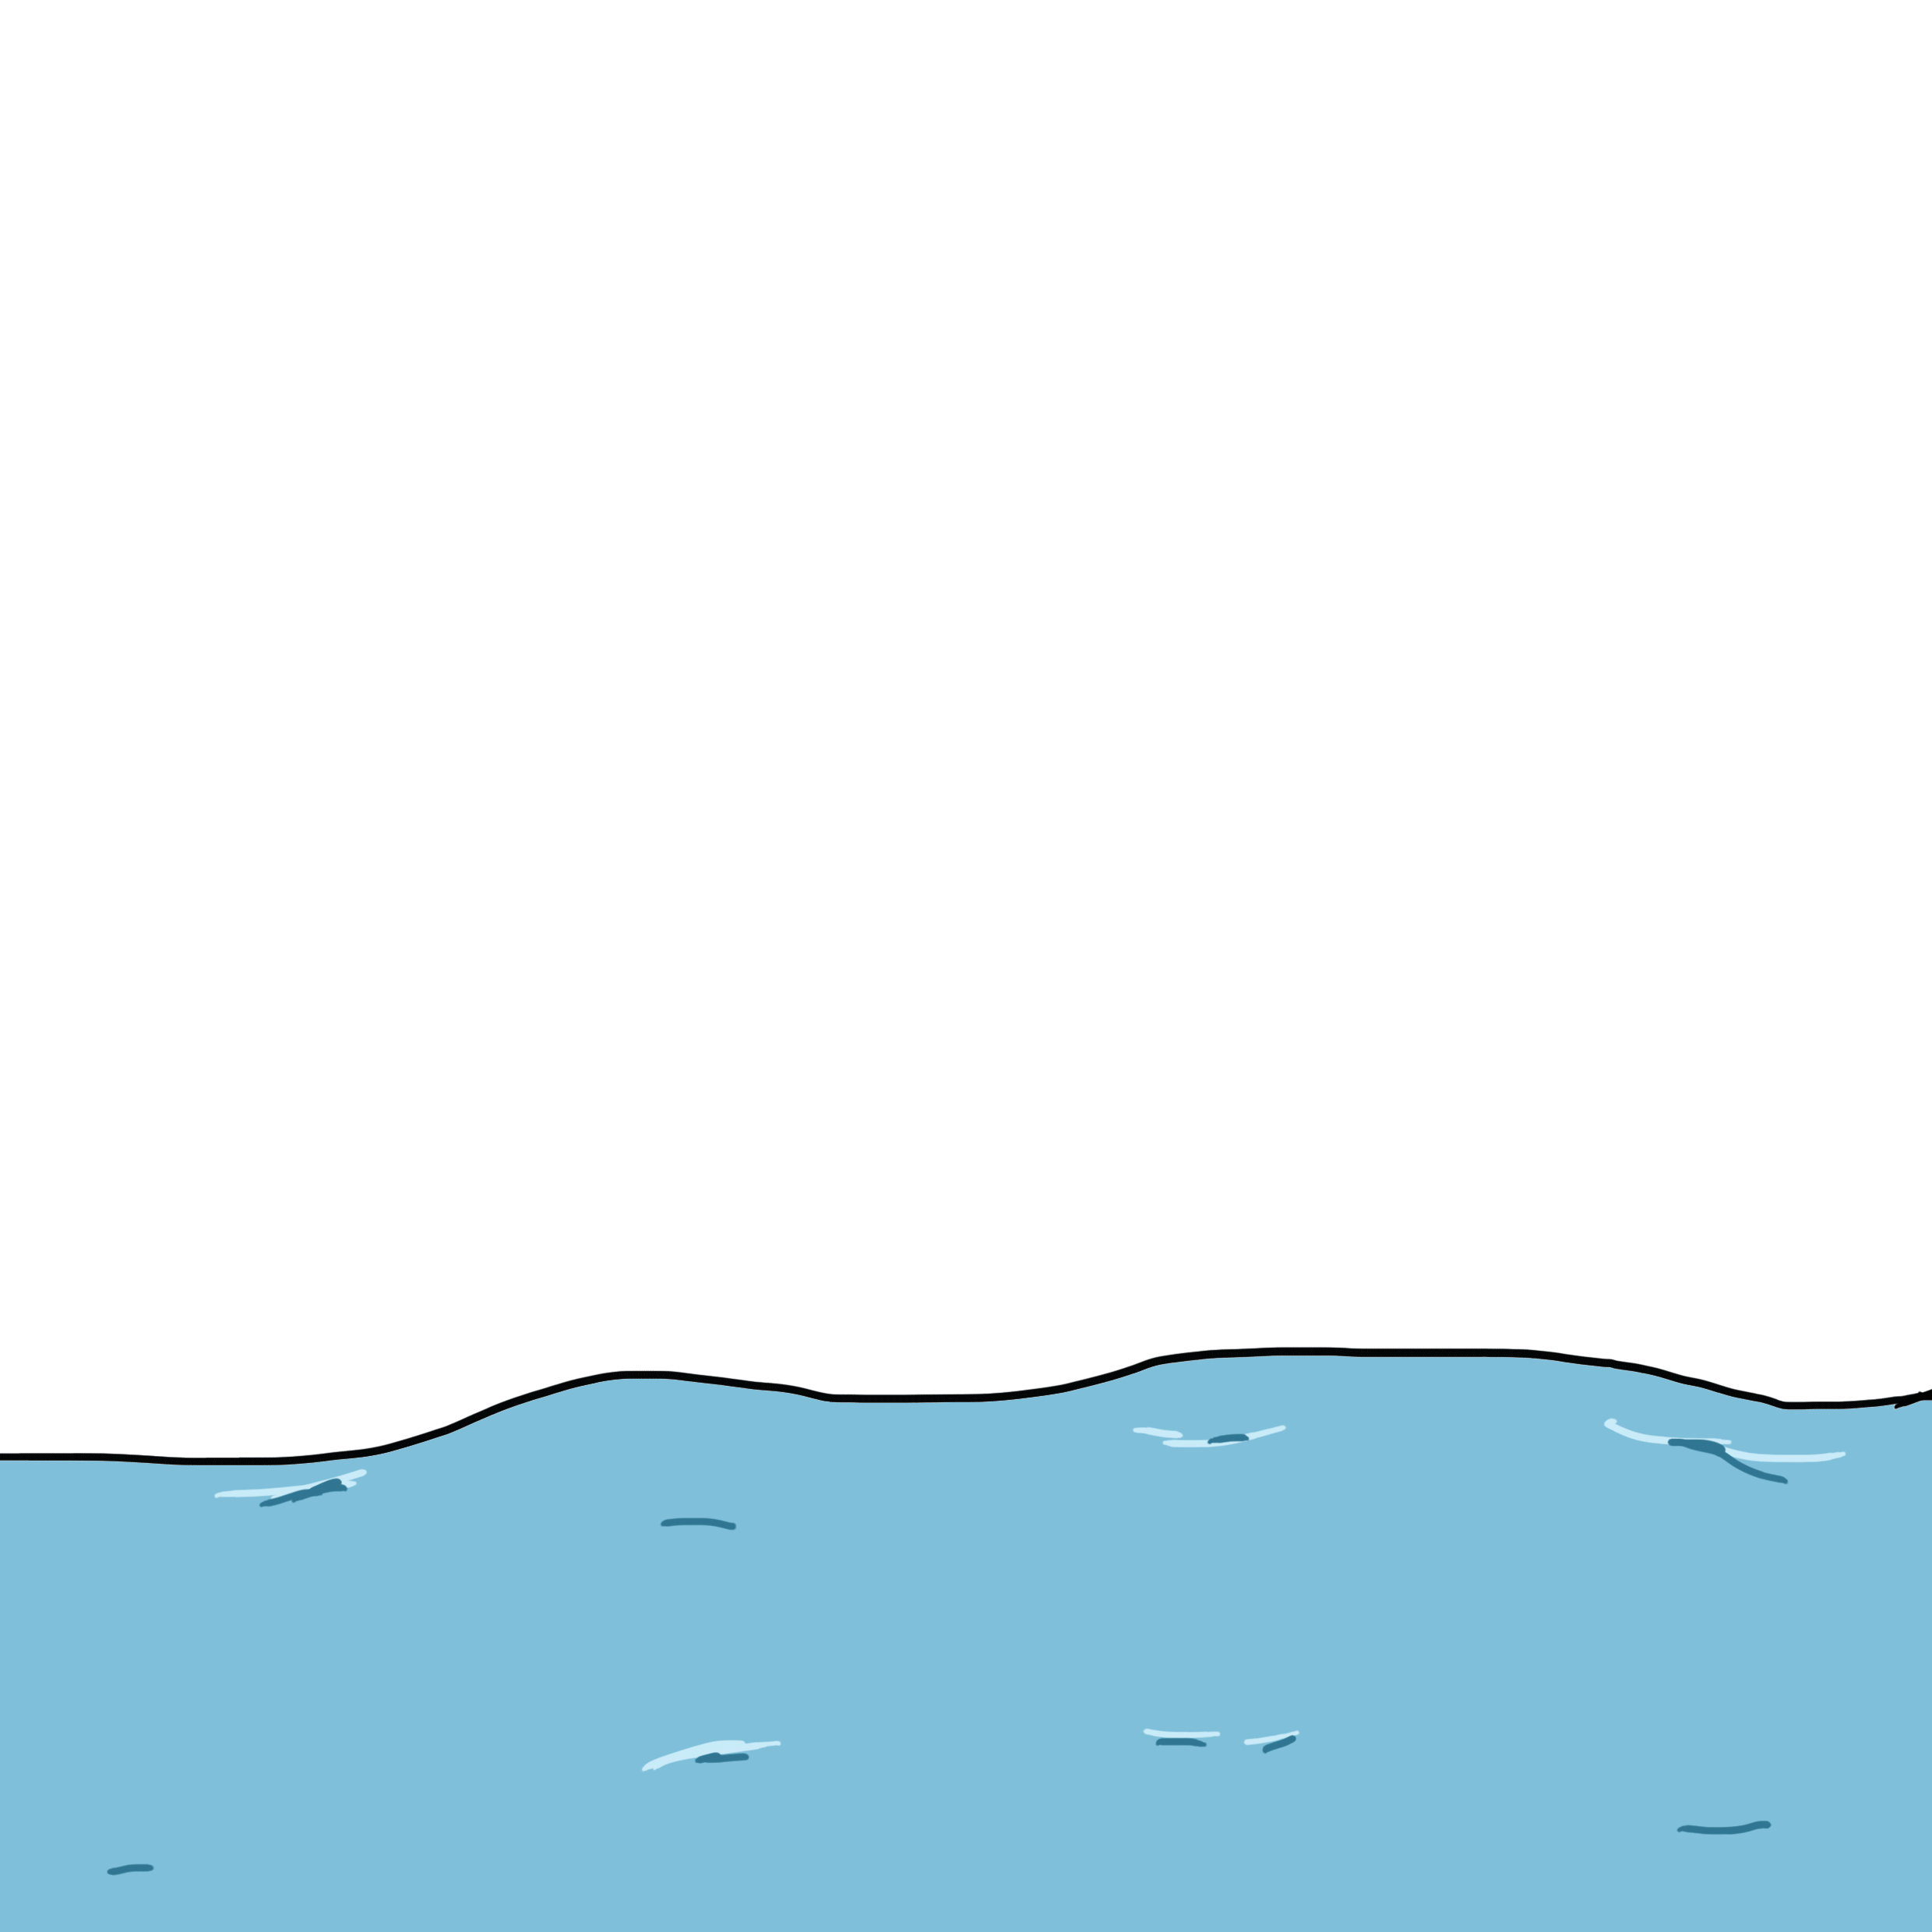


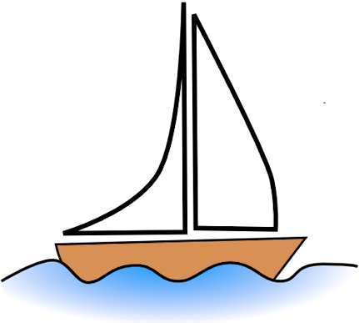

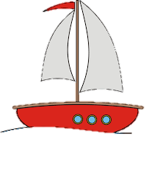

Notes:
Dẫn dắt: Có một cơn bão đổ vào một vùng biển. Nó mang theo những con gió rất to, Những chiếc thuyền đang gặp nguy hiểm, dễ bị lật và những ng trên thuyền đang gặp nguy hiểm. Chúng ta hay cùng giúp những con thuyền vào bờ an toàn nhé!

Slide 4

Notes:
Click vào thuyền để tới câu hỏi
Tại slide câu hỏi, click vào thuyển để quay về
Khi chơi xong, click vào mũi tên để tới câu hỏi

Slide 5



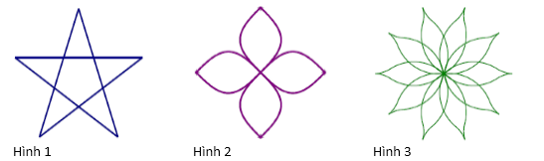



Hình nào sau đây vừa có trục đối xứng, vừa có tâm đối xứng
A. Hình 1 và hình 2
B. Hình 1 và hình 3
C. Hình 2 và hình 3

Slide 6

Hình vuông có mấy trục đối xứng?
A. 2
B. 4
C. 6

Slide 7

Hình lục giác đều có mấy tâm đối xứng
A. 1
B. 3
C. 6

Slide 8

Hình tròn có bao nhiêu trục đối xứng?
A. Vô số
B. 1
C. 8

Slide 9
Chữ cái nào sau đây vừa có tâm đối xứng, vừa có trục đối xứng?
H A N O I
A. O, I
B. H, O
C. H, N, O, I

Slide 10

Thế nào là hình có trục đối xứng?
- Hình có trục đối xứng là hình khi gấp theo trục đó ta được 2 phần chồng khít nhau.

Slide 11
Thế nào là hình có tâm đối xứng?
- Là hình khi ta quay nửa vòng tròn quanh tâm thì ta được 1 hình chồng khít với hình ban đầu

Slide 12

LUYỆN TẬP CHUNG
(2 tiết)

Slide 13

HOẠT ĐỘNG NHÓM 4
Yêu cầu: Thực hiện hoàn thành Ví dụ dưới sự hướng dẫn của GV.
Thời gian: 10 phút

Slide 14
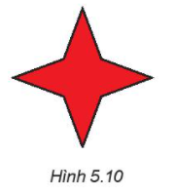
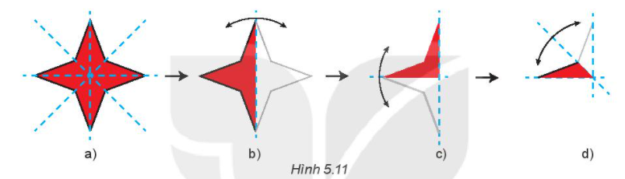
Ví dụ
Tìm cách gấp giấy và cắt hình ngôi sao bốn cánh (H.5.10) chỉ bằng một nhát cắt.
Hướng dẫn:
Hình đã cho có bốn trục đối xứng và có tâm đối xứng (H.5.11a). Tưởng tượng gấp hình trên theo các trục đối xứng ta được Hình 5.11d.

Slide 15
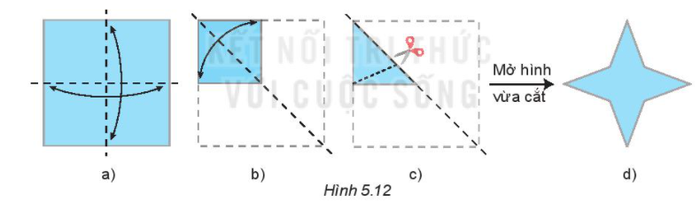
Từ đó, em thực hiện gấp và cắt hình trên theo hướng dẫn sau (H.5.12):

Slide 16
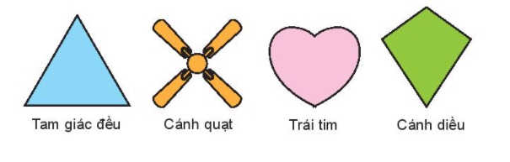
LUYỆN TẬP
Dạng 1: Xác định tâm, trục đối xứng của hình
5.11. Trong các hình sau đây, em hãy chỉ ra:
Những hình có tâm đối xứng;
Những hình có trục đối xứng.

Slide 17



5.12. Trong các hình dưới đây, hình nào có trục đối xứng, hình nào có tâm đối xứng.
a) Biểu tượng của Chương trình Lương thực thế giới (WFP).
b) Biểu tượng của Đại hội Thể thao Đông Nam Á (SEA Games)
c) Biểu tượng của Di sản thế giới (UNESCO)

Slide 18
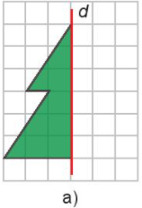
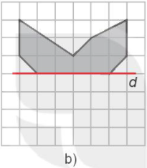
Dạng 2: Vẽ hình có tâm đối xứng, hình có trục đối xứng
5.13. Vẽ các hình sau vào giấy kẻ ô vuông rồi vẽ thêm để được hình nhận đường thẳng d là trục đối xứng.

Slide 19
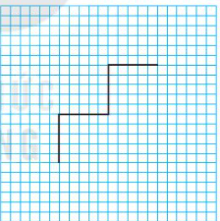
5.16. Hình gấp khúc dưới đây gồm bốn đoạn thẳng có độ dài bằng 1cm. Em hãy vẽ thêm một đường gấp khúc có độ dài bằng 8cm để được một hình có cả trục đối xứng và tâm đối xứng.
HOẠT ĐỘNG NHÓM 4
Hình thức: Kĩ thuật khăn trải bàn.
Yêu cầu: Thảo luận, thực hiện hoàn thành yêu cầu của bài 5.16.
Thời gian: 10 phút
Tiêu chí: vẽ đúng tiến độ, vẽ đẹp.

Slide 20
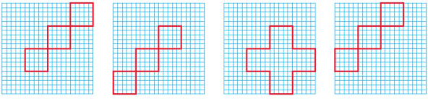
Kết quả

Slide 21

HƯỚNG DẪN VỀ NHÀ
Học thuộc kĩ lại các khái niệm về hình có trục đối xứng, hình có tâm đối xứng.
Xem trước các bài tập Ôn tập chương V.
GV hướng dẫn cho HS vẽ trước các hình ảnh bài 5.17; 5.19 và 5.20 vào giấy A₄ có in dòng kẻ ô li.
Thiết kế sơ đồ tư duy theo sáng tạo riêng của mỗi nhóm để tổng hợp kiến thức Bài 21 + 22 ( GV hướng dẫn 4 nhóm các nội dung lớn cần hoàn thành) trình bày ra giấy A0 hoặc A1 và báo cáo vào buổi học sau.

Slide 22
CẢM ƠN CÁC EM ĐÃ CHÚ Ý BÀI GIẢNG

